Slide 1


DRAKO
Grupo Pin-8
Integrantes:
Christian Coronel Condori
Leonardo Delgado Medrano
Alan Flores Campos
Marvin Mollo Ramirez
Robot Autónomo IoT
Esquiva obstáculos con visión
multi-sensor en tiempo real
ESP32 + Node.js + React + Supabase
Notes:
1

Slide 2
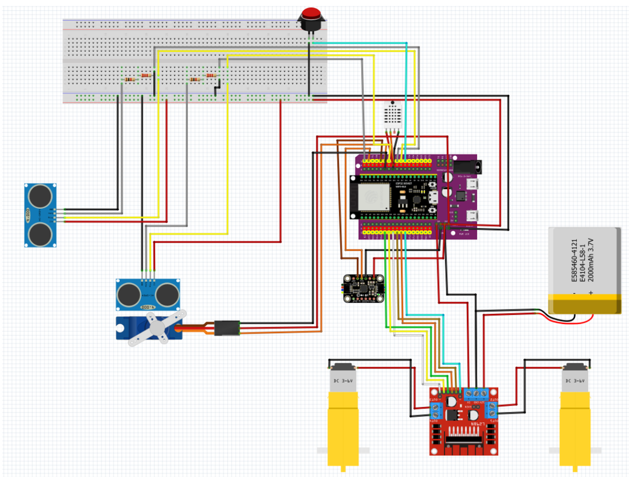
P1 — Diseño del Circuito del Nodo IoT
COMPONENTES HARDWARE
ESP32
—
Microcontrolador principal (CPU + WiFi)
HC-SR04 Fijo
DANGER: 85cm
Ultrasonido frontal fijo · TRIG=16, ECHO=17
HC-SR04 Móvil
DANGER: 85cm
Ultrasonido sobre servo · TRIG=18, ECHO=23
GY-50 (L3G4200D)
Heading acumulado
Giroscopio I2C · SCL=22, SDA=21 · 400kHz
DHT22
Cada 5 seg
Temp/Humedad batería · Pin 15
Servo SG90
SCAN: 0/45/90/135/180°
Giro 0–180° para barrido · PWM Pin 19
Motores DC x2
SPEED=22000
Motor A (ENA=14,IN1=26,IN2=27) · Motor B (ENB=25,IN3=32,IN4=33)
Notes:
Mencionar: WiFi connection falta en el código actual. Sin WLAN el ESP32 no puede hacer HTTP POST. Agregar network.WLAN antes de la defensa.
2

Slide 3

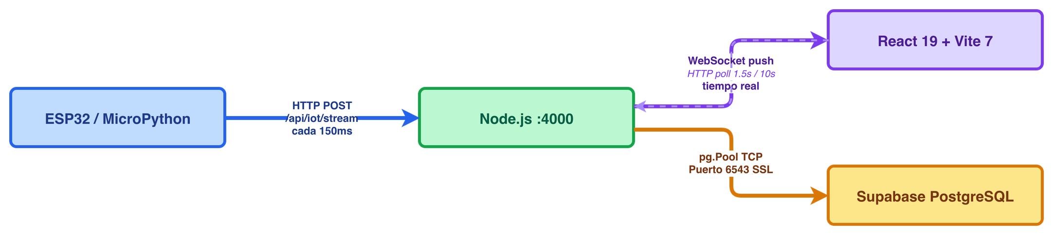
P2 — Diseño de la Red IoT
ARQUITECTURA DE RED
PROTOCOLOS
HTTP/REST
ESP32 → Node.js · POST /api/iot/stream · JSON · cada 150ms
WebSocket
Node.js → React · /ws-dashboard · push en tiempo real · reconexión 1.2s
I2C 400kHz
ESP32 → GY-50 · SCL=22 SDA=21 · protocolo giroscopio
TCP/SSL
Node.js → Supabase · pg.Pool puerto 6543 · aws-0-us-west-2
PWM 50Hz
ESP32 → Servo SG90 · Pin 19 · barrido 0–180°
Notes:
3

Slide 4

P3 — Diseño de la Base de Datos
⚡ Supabase PostgreSQL · SSL · aws-0-us-west-2 :6543
TABLAS DE LA BASE DE DATOS
dht22_data
gy50_data
id
BIGSERIAL PK
id
BIGSERIAL PK
dispositivo_id
INT FK
dispositivo_id
INT FK
temperatura
FLOAT
gyro_x/y/z
FLOAT×3
humedad
FLOAT
raw_x/y/z
INT×3
created_at
TIMESTAMP
created_at
TIMESTAMP
hcsr04_data
usuarios
id
BIGSERIAL PK
id
SERIAL PK
distancia_cm
FLOAT
username
VARCHAR UNIQUE
distancia_movil_cm
FLOAT
password_hash
TEXT (bcrypt)
angulo_servo
INT
rol
VARCHAR
created_at
TIMESTAMP
activo
BOOLEAN
auditoria
dispositivos
id
SERIAL PK
id
SERIAL PK
usuario_id
INT FK
nombre
VARCHAR
accion
VARCHAR
descripcion
TEXT
tabla_afectada
VARCHAR
activo
BOOLEAN
descripcion
TEXT
created_at
TIMESTAMP
Notes:
4

Slide 5

P4 — Diseño de Front End
React 19
Vite 7
Recharts
WebSocket
JWT Cookie
Tailwind/CSS
11 WIDGETS DEL DASHBOARD
ARQUITECTURA FRONTEND
DHT22 Batería
GY-50 Brújula
HC-SR04 5 ángulos
Rutas
Barras animadas Temp + Humedad
SVG compass · heading integrado
Barras: 0/45/90/135/180° + fijo
Landing → Login (modal) → Dashboard / Admin / Profile
Servomotor
Drako 3D
Gráfica DHT22
Gauge semicircular SVG 0–180°
RobotCar3D con distIzq/distDer
ComposedChart histórico
Sesión
Cookie auth_drako · SameSite=Strict · 8h · clearAllCookies() en logout
HC-SR04 Fijo
HC-SR04 Móvil
GY-50 Estabilidad
AreaChart distancia frontal
LineChart 5 series
LineChart Pitch/Roll/Yaw
WS Client
ws://host/ws-dashboard · Reconexión 1.2s · Poll realtime 1.5s / data 10s
Motores DC
Auditoría
2 cards PWM + dirección
Log de eventos del sistema
Seguridad
JWT en cookie HttpOnly · bcrypt hashes · scrypt$ legado soportado
Notes:
5

Slide 6

P5 — Desarrollo del Script MicroPython
LÓGICA DE NAVEGACIÓN AUTÓNOMA
1
Botón Pin 4
2
Inicialización
3
Loop ~80ms
4
Lectura sensores
Toggle robot_on
LED estado Pin 2
init_gyro()
calibrate_gyro(50)
reset heading
Barrido servo
0→180→0 / 45°
HC-SR04 fijo + móvil
cos(angle) proyección
5
¿Peligro? (<65cm)
6
Giro preciso
7
Avance libre
8
DHT22 cada 5s
decide_and_escape()
Escaneo 180° completo
gyro_turn(deg)
elige ángulo más libre
forward() + PID
Kp=400 corrección gyro
Temperatura batería
11.1V LiPo
TELEMETRÍA JSON ENVIADA (cada 150ms)
{ "dispositivo_id": 1,
"hcsr04": { "distancia_cm": X, "angulo_servo": X },
"gy50": { "gyro_z": heading_acumulado },
"motores": { "motor_der": {...}, "motor_izq": {...} },
"dht22": { "temperatura": X } // cada 5s }
Notes:
6

Slide 7

P6 — Dashboard
STACK UTILIZADO
React
+ Recharts
Node.js
+ Express
WebSocket
(ws library)
Supabase
PostgreSQL
JWT
+ bcrypt
Frontend · gráficas nativas
Backend · API REST + WS
Push tiempo real al browser
Persistencia de métricas
Auth seguro · 8h expiry
MÉTRICAS VISUALIZADAS EN TIEMPO REAL
🌡
Temperatura batería
💧
Humedad batería
Barras animadas + ComposedChart histórico
Barras animadas · sensor DHT22
🧭
Heading (giroscopio)
📡
Distancias HC-SR04
SVG Brújula · GY-50 Yaw acumulado
AreaChart fijo · LineChart 5 ángulos móvil
⚙️
Motores DC
📋
Log Auditoría
PWM duty % + dirección adelante/atrás/stop
Eventos del sistema en tabla
Notes:
7

